Slide 1
ENSO‐RELATED RAINFALL ANOMALIES IN SOUTH AMERICA AND ASSOCIATED CIRCULATION FEATURES DURING WARM AND COLD PACIFIC DECADAL OSCILLATION REGIMES
Anomalias de Precipitação na América do Sul Relacionadas ao ENOS e Características de Circulação durante os Regimes de Oscilação Decadal do Pacífico Quente e Frio
Rita Valéria Andreoli
Universidade do Estado do Amazonas, Manaus – AM - Brasil
Mary Toshie Kayano
Instituto Nacional de Pesquisas Espaciais, Centro de Previsão de Tempo e Estudos Climáticos, São José do Campo – SP, Brasil
ANDREOLI, R. V.; KAYANO, M. T. ENSO‐related rainfall anomalies in South America and associated circulation features during warm and cold Pacific decadal oscillation regimes. International Journal of Climatology: A Journal of the Royal Meteorological Society, v. 25, n. 15, p. 2017-2030, 2005.
Andre Medeiros Rocha

Slide 2
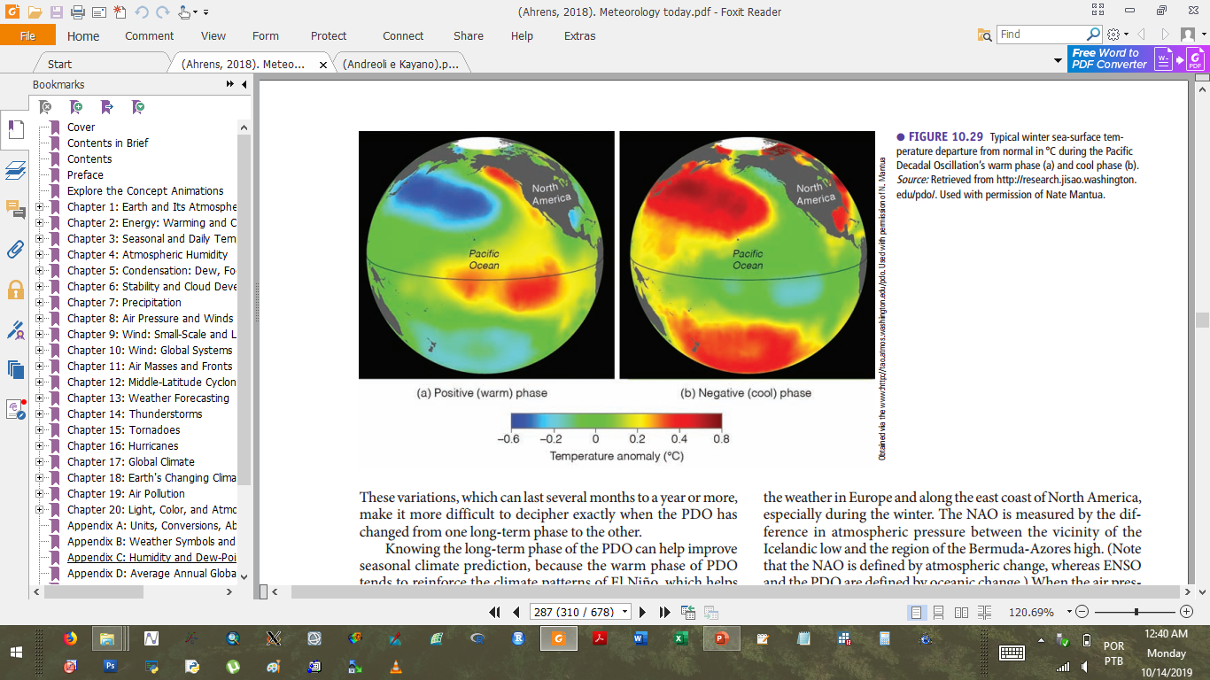
Introdução
El Niño-Oscilação Sul (ENOS)
Oscilação (Inter) Decadal do Pacífico
Pacific (Inter) Decadal Oscillation
Fase Positiva da Oscilação Sul (EN)
Fase Negativa da Oscilação Sul (LN)
Fase Positiva (Quente)
High Phase (WPDO)
Fase Negativa (Fria)
Low Phase (CPDO)
PNMM da Baixa da Indonésia e ASPS
PNMM da Baixa da Indonésia e ASPS
Ventos Alísios
Ventos Alísios
Circulação de Walker
Circulação de Walker
TSM Pacífico Central
TSM Pacífico Central
EN (Seca)
LN (chuvosa)
EN (chuvosa)
LN (Seca)
Fonte: Ahrens e Henson (2018)
Análise ENSO & PDO
Ampla Utilidade em Melhorar Previsões de Tempo e Clima
ENSO
Modo de Variabilidade Principal do Pacífico
(PNMM, TSM, Vento, Precipitação)
Apresenta Efeitos sobre áreas na AS
Inter-relaciona-se com Modos de Variabilidade de Baixa Frequência
EN (chuvosa)
LN (Seca)
~ Áresa de RH87, 89

Slide 3
Objetivo
Realizar Revisão dos Padrões de Anomalia de Precipitação da América do sul e dos Padrões de Circulação, levando em consideração as Fases da PDO
Análise do Efeito Combinado ENOS-PDO
Padrões de Anomalia de Precipitação durante WPDO e CPDO (ND e JF)
Padrões de Circulação (Χ, ω e Ψ) durante WPDO e CPDO (ND e JF)
Padrões de Anomalias de Precipitação da AS e Circulação associados as Componentes Linear e Não-Linear de ENs da CPDO

Slide 4
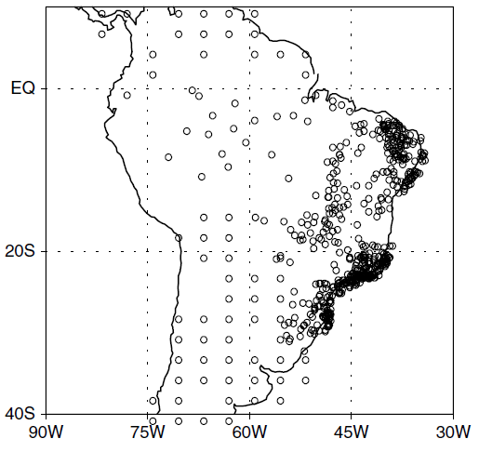
Materiais e Métodos
TSM (Extended Reconstructed SST (ERSST)
Smith e Reynolds (2003)
Período Mensal
Grade 2ºx2º
1854-2000
Potencial da Velocidade (Χ)
Função de Corrente (Ψ) em 200 hPa
Velocidade Vertical (ω) em 500 hPa
Climate Data Assimilation System (CDAS) Reanalysis Project
Período Mensal
Grade Global 2.5ºx2.5º
1948-1999
Precipitação
Dados de Estação (SUDENE, INMET , ANEEL) e
gu23wld0098.dat (versão 1.0) fornecido por Mike Hulme
Período Mensal
1948-1999
Pontos de Grade com no mínimo 30 anos de Dados
Valores Men > 2000 mm ou suspeitos → Substituidos para Missing Data
Fig. 1: Localização da Série de 576 Estações

Slide 5
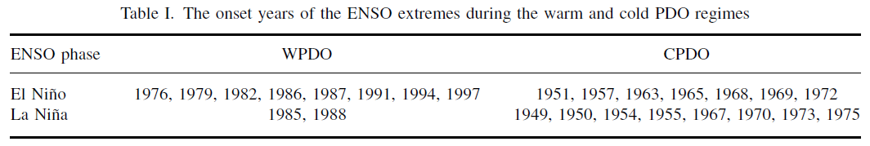
Materiais e Métodos
Índice Niño 3 (6ºN-6ºS, 150º-90ºW) - Trenberth (1997)
Índice da PDO – Mantua et al. (1997)
Anomalia das Variáveis
Técnica de Composição para Identificação de Padrões associados ao ENOS
Análise pra o Período ND⁽⁰⁾ e JF⁽⁺⁾ 1948
Separação da Componente Linear (EN-LN) e Não Linear (EN+LN) (Hoerling et al., 1997)
(8)
(7)
(2)
(8)
1925-1946 & 1977- Mid-1990s
1900-1924 & 1947-1976

Slide 6
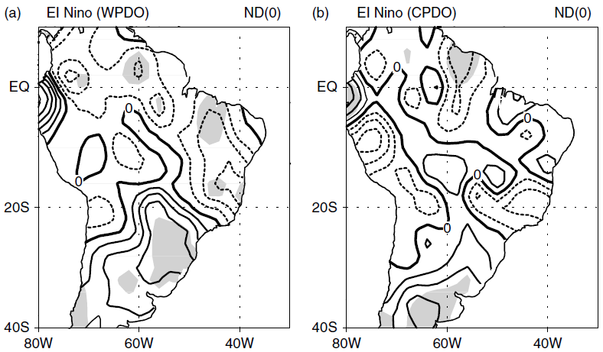
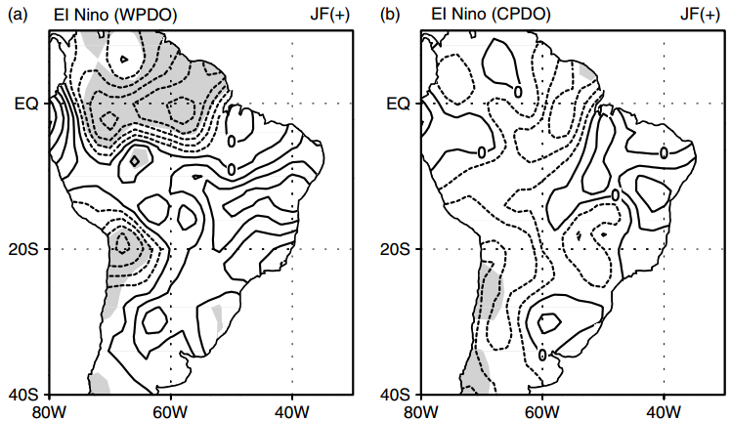
Padrões Relacionados a EN durante ND⁽⁰⁾ e JF⁽⁺⁾ :Diferença entre Regimes WPDO e CPDO
- 0.4
- 0.4
- 0.4
+ 0.8
- 0.4
- 0.8
- 1.0
+ 0.8
- 0.6
- 0.6
- 0.6
+ 0.6
- 0.4
+ 0.4
- 0.2
- 0.4
- 0.8
+ 0.6
+ 0.6
+ 0.6
+ 0.6
Os Padrões de Precipitação se apresentam alterados em distintas fases da PDO
Sinais de Anomalias são mais fortes durante a WPDO
Distribuição das Áreas com Anomalia de Precipitação significativa
Diferenças entre fases da PDO é mais evidente na Bacia Amazônica

Slide 7
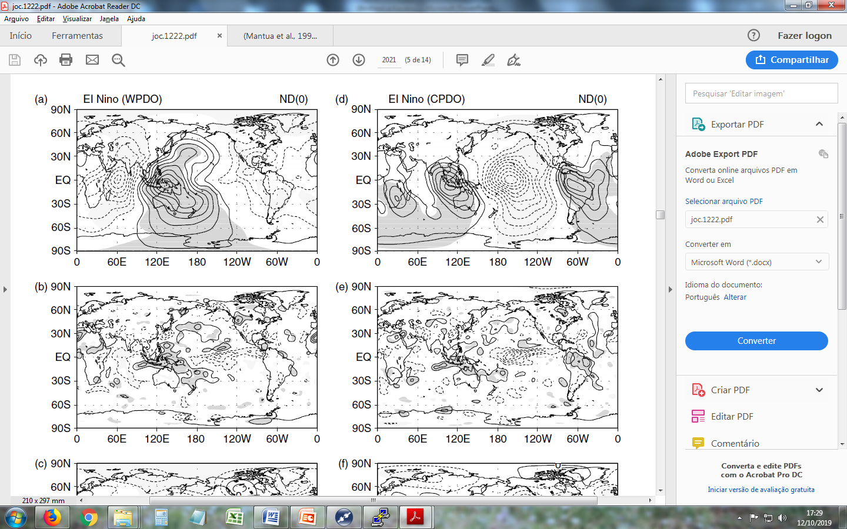
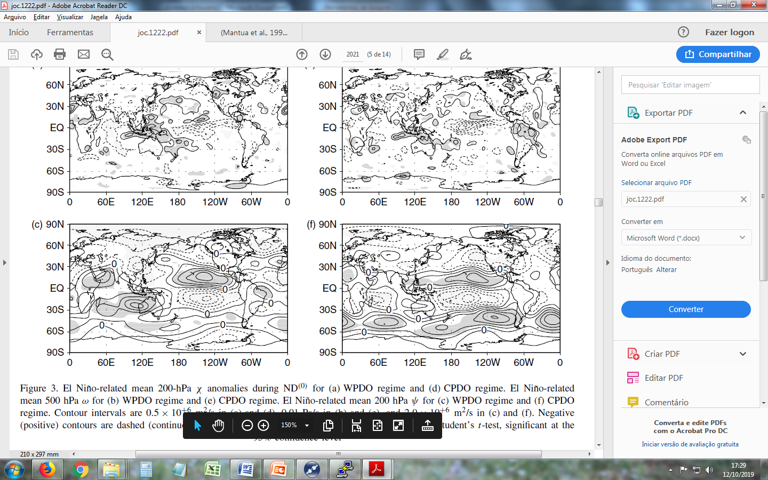
Padrões Relacionados a EN durante ND⁽⁰⁾: Diferença entre Regimes WPDO (L) e CPDO (R)
Χ 200 mb médio
Distribuição dos valores de Χ positivo (convergente) e negativo (divergente) durante WPDO e CPDO.
Circulação de Walker Anômala representada a partir de ω.
Localização de atividade anticiclonal no PC/PL a partir de Ψ. Forte Padrão de O_{R} em CPDO.
Características Regionais;
Cinturão de Centros Ciclônicos nas latitudes médias no HS (Característica da Fase – da AAO)
Χ 200 mb médio
*
*
*
D
*
*
*
D
C
*
C
D
C
ω 500 mb médio
ω 500 mb médio
↓
↑
↓
↑
↓
↓
↓
↑
↓
Ψ 200 mb médio
Ψ 200 mb médio
Os Padrões de Circulação se apresentam alterados em distintas fases da PDO e isso justifica as anomalias de precipitação na AS
H
L
H
H
H
L
L
Fig. 3: Anomalias de Circulação (Χ, ω e Ψ) durante WPDO e CPDO
Valores Positivos (Negativos) estão em linha sólida (pontilhada)

Slide 8
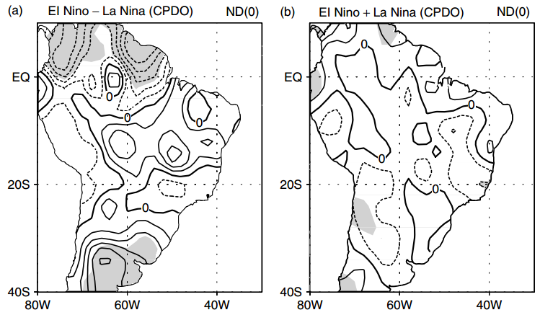
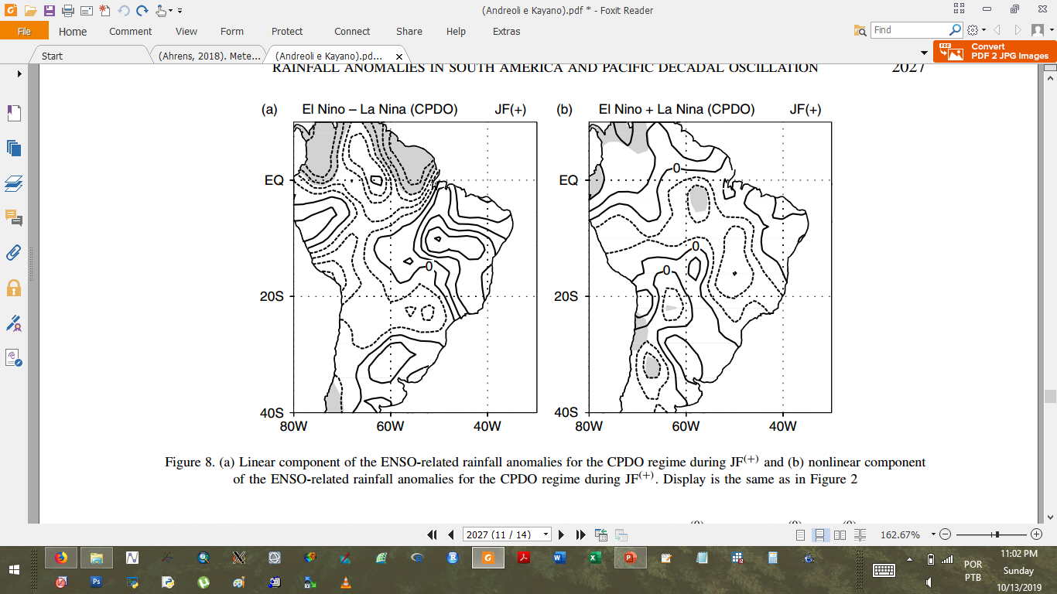
Componentes Linear e Não linear da Precipitação e Circulação de Altos Níveis associada ao ENOS para regime de CPDO durante ND⁽⁰⁾
Componente Linear
Componente Não Linear
Componente Linear
Componente Não Linear
Fig. 6: Anomalias de Precipitação associadas ao ENOS para regime CPDO durante ND⁽⁰⁾.
Áreas com Significância Estatística
Valores de Anomalia de Precipitação

Slide 9
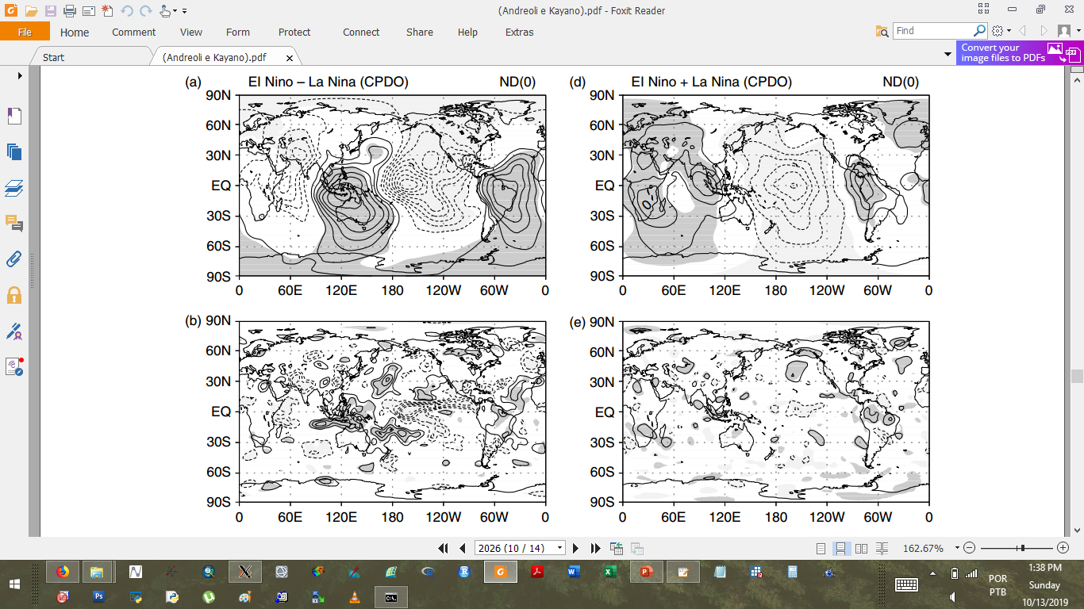
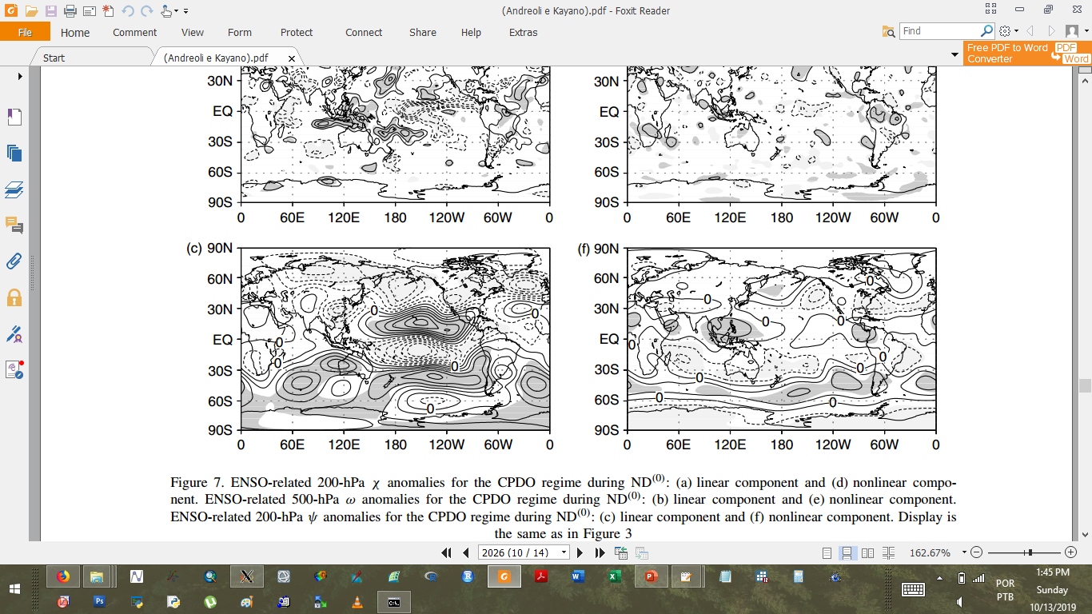
Componentes Linear e Não linear da Precipitação e Circulação de Altos Níveis associada ao ENOS para regime de CPDO durante ND⁽⁰⁾
Fig. 5
texto
Χ 200 mb médio
Χ 200 mb médio
Valores de Anomalia de Circulação
↓
↓
ω 500 mb médio
↑
ω 500 mb médio
↓
↓
A Componente Linear responde por maior parte da Variação dos Elementos da Circulação de Altos Níveis
↓
↓
Ψ 200 mb médio
Ψ 200 mb médio

Slide 10
Conclusões
Os Valores de Anomalias de Precipitação e Padrões de Circulação são mais fortes durante a fase WPDO, assim como há mais áreas com significância estatística
A Opção pela abordagem Linear da Resposta ENOS sobre as anomalias de Precipitação e de Circulação se mostrou adequada por representar maior parte da variabilidade das variáveis
Análise Restrita ao Verão Austral e não cobre Respostas ENOS L e NL para WPDO;

Slide 11
Obrigado pela Atenção!!!

